Slide 1


Omar Bishtawi & Badawi Wawi
Supervisor: Dr.Mona Demaidi

Slide 2

What we mean by Text summarization? - Abstractive summarization - Extractive summarization

Slide 3
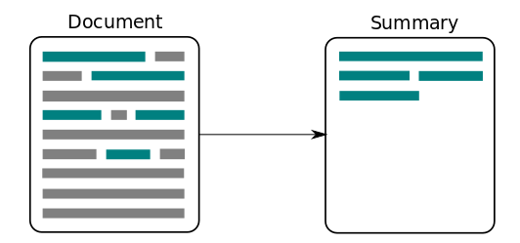

Slide 4
Extractive Example
له الفضل الاعظم في تطوير الموسيقى الكلاسيكية. بدا بيتهوفن يفقد سمعه في الثلاثينيات من عمره الا ان ذلك لم يؤثر على انتاجه الذي ازداد في تلك الفترة وتميز بالابداع. اتسعت شهرته كعازف بيانو في سن مبكرة، ثم زاد انتاجه وذاع صيته كمؤلف موسيقى. في 1789 م تحقق حلمه اخيراً، فقد ارسله حاكم بون الى فيينا، وهناك تتلمذ على يد هايدن. فجاءت رسالته الى العالم كل البشر سيصبحون اخوة. (1)
(1) EASC (Essex Arabic Summaries Corpus)

Slide 5
Abstractive Example
جديد : مقتل خمسة أشخاص وإصابة خمسة آخرين ، بينهم مواطنون فرنسيون وبلجيكيون .
جديد : الرئيس الفرنسي فرانسوا هولاند يصف الهجوم بأنه " عمل إجرامي وإرهابي " وتقول السلطات إن ثمانية أشخاص قتلوا في الهجوم الذي وقع في مالي .

Slide 6
Can this kind of summary be generated by the machine ?
- In the past it was possible put really hard to do and not as accurate as Extractive approaches . - Due to improvements in the machine learning field many breakthroughs were made in the abstractive text summarization field in the last couple years

Slide 7
Sample Good Results
Refrence | System
ينهار bafetimbi gomis في غضون 10 دقائق من انطلاق المباراة في توتنهام . ولكن ورد أنه ترك الملعب واعياً مرتدياً قناع الأكسجين . قال جوميز لاحقًا أنه " يشعر بتحسن " جاء الحادث بعد ثلاث سنوات من انهيار فابريس موامبا في وايت هارت لين . | يقول المهاجم الفرنسي بافيتيمبي غوميس إنه " يشعر بحالة جيدة " الآن بعد أن انهار خلال خسارة سوانزي 3 - 2 أمام توتنهام في الدوري الإنجليزي الممتاز . سجل جوميس هدفين في الدوري لسوانسي هذا الموسم .
وقالت المتحدثة باسم المستشفى إن والتر مونديل أُطلق سراحه من عيادة مايو يوم السبت . تم علاج نائب الرئيس السابق ، 87 سنة ، من أعراض البرد والانفلونزا . | تم إطلاق سراح نائب الرئيس السابق والتر مونديل من mayo clinic يوم السبت . تم تشخيص حالة مونديل ، 87 سنة ، بعد أن ذهب إلى المستشفى لإجراء فحص روتيني بعد الحمى . كان نائب الرئيس الثاني والأربعين تحت حكم كارتر بين 1977 و 1981 .
جماعة جهادية تعلن مسؤوليتها عن تسجيل صوتي ، حسب تقارير وكالة الأنباء . حكومة مالي تصف إطلاق النار بأنه " عمل إرهابي " وقتل مواطن فرنسي وبلجيكي وثلاثة ماليين . | جديد : مقتل خمسة أشخاص وإصابة خمسة آخرين ، بينهم مواطنون فرنسيون وبلجيكيون . جديد : الرئيس الفرنسي فرانسوا هولاند يصف الهجوم بأنه " عمل إجرامي وإرهابي " وتقول السلطات إن ثمانية أشخاص قتلوا في الهجوم الذي وقع في مالي .
اختفى فنان الكتاب الهزلي نورمان لي في جزر كايمان يوم الخميس . وألغت السلطات البحث مساء الجمعة . | اختفى نورمان لي ، 47 سنة ، أثناء الغوص مع زوجته قبالة الساحل الشرقي لغراند كايمان . كان لي ، 47 عامًا ، من ويماوث ، ماساتشوستس ، معروفًا وعمله في " wolverine annual “ و " supergirl “ و عناوين الكتب المصورة الأخرى .

Slide 8
Seq2Seq Model
with attention
Pointer Generation Model 1
Pointer Generation Model 2
Pointer Generation Model 3

Slide 9
The first model :
Seq2Seq with attention
Where we can use it ?
Why we need the extra attention layer ?
Can this model really work for text summarization problem?

Slide 10
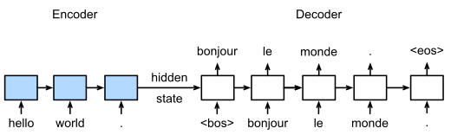

Slide 11
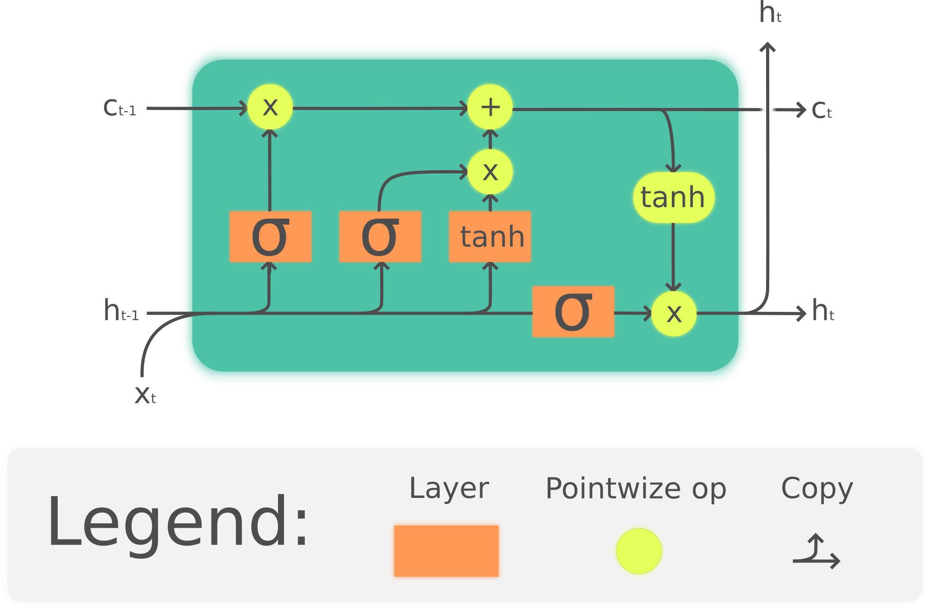

Slide 12
The first model :
Seq2Seq with attention
Where we can use it ?
Why we need the extra attention layer ?
Can this model really work for text summarization problem?

Slide 13
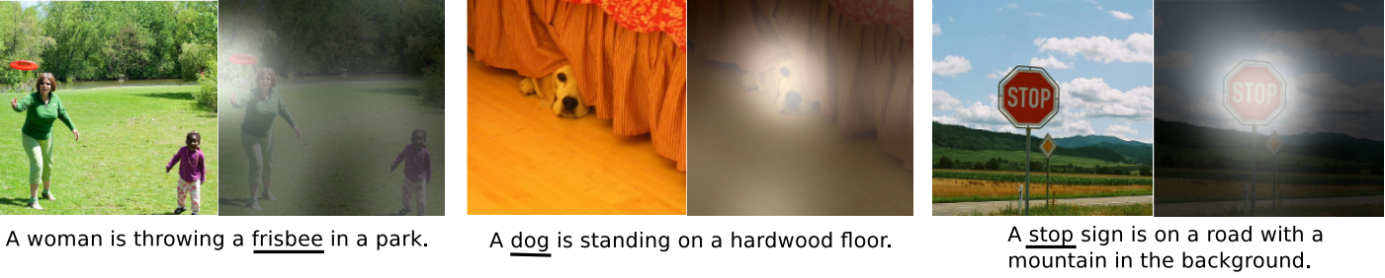

Slide 14
Example output for Seq2Seq with attention(1)
Text | Refrence | System
norway delivered a diplomatic protest to russia on monday after three norwegian fisheries research expeditions were barred from russian waters . the norwegian research ships were to continue an annual program of charting fish resources shared by the two countries in the barents sea region . | norway protests russia barring fisheries research ships | norway grants diplomatic protest to russia
(1) Ramesh Nallapati, Bowen Zhou, Cicero Nogueira dos santos, Caglar Gulcehre, and Bing Xiang,
Abstractive text summarization using sequence-to-sequence rnns and beyond, 2016.

Slide 15
What problems this model faced
The summaries sometimes reproduce invalid data like the score of the match or the name of the person who did the action.
summaries repeat themselves sometimes (Obama said Obama said Obama said. . . ..).

Slide 16
What problems this model faced
The summaries sometimes reproduce invalid data like the score of the match or the name of the person who did the action.
summaries repeat themselves sometimes (Obama said Obama said Obama said. . . ..).

Slide 17
The second model :
Pointer Generation network
What did add to the seq2seq model ?
How it was able to solve the problems of seq2seq model ?

Slide 18
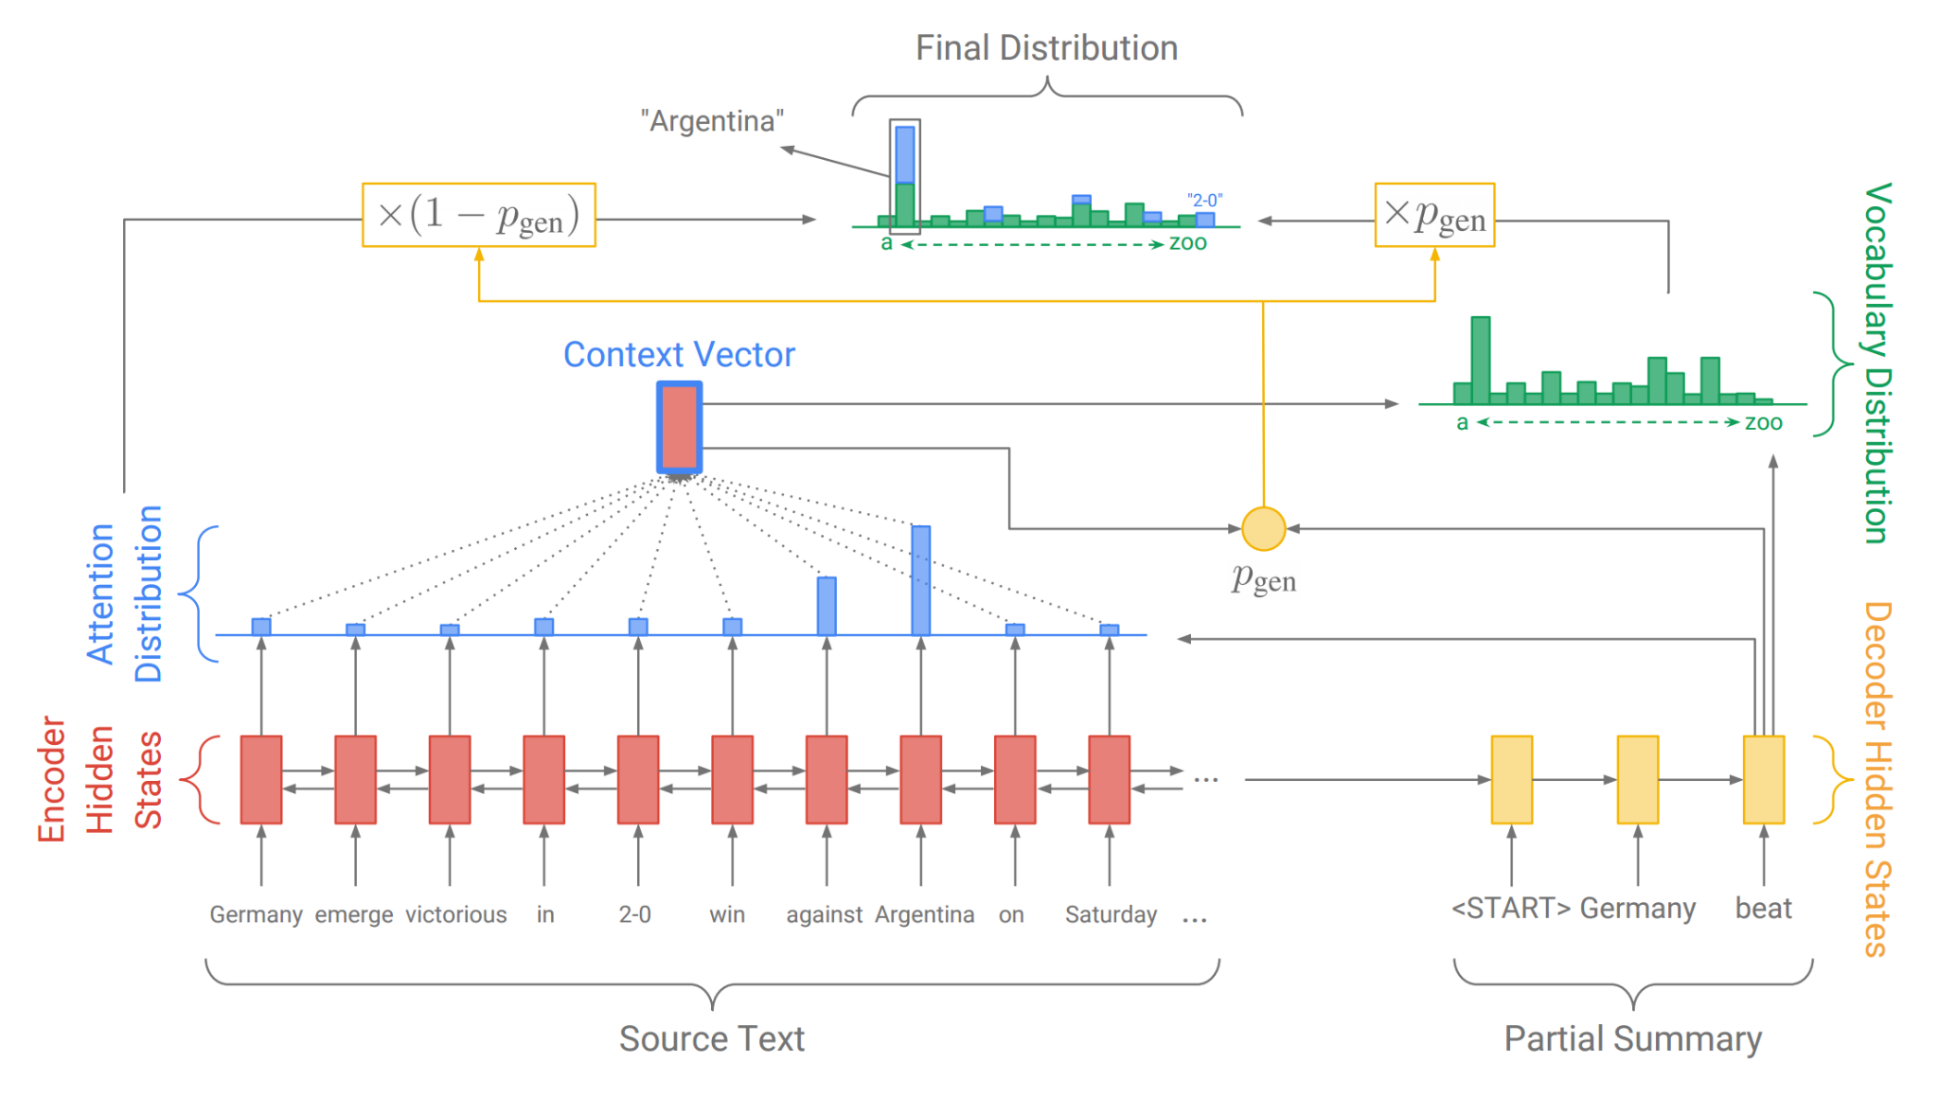

Slide 19
First abstractive Arabic dataset
Translated version of CNN/DailyMail dataset
Contain almost 300K articles
Each article have at least 3 summaries

Slide 20
الأمم المتحدة (CNN) - وافق مجلس الأمن التابع للأمم المتحدة يوم الاثنين على قرار بإرسال 4200 من قوات حفظ السلام إلى أبيي بالسودان ، كجزء من اتفاق تم مؤخراً بين السودان وجنوب السودان. وينص القرار على إنشاء قوة الأمم المتحدة الأمنية المؤقتة لأبيي (UNISFA) لمدة ستة أشهر ، والتي تتألف من "حد أقصى 4200 من الأفراد العسكريين ، و 50 من أفراد الشرطة ، والدعم المدني المناسب" ، كما ينص القرار. مرت المجلس بالإجماع ، 15-0. وأشادت وزيرة الخارجية هيلاري كلينتون في بيان أصدرته وزارة الخارجية بالمرور السريع للقرار. وقال البيان إن "أبيي كانت مصدر توتر إقليمي لسنوات عديدة". "نحث الأطراف على التوصل إلى وقف فوري لإطلاق النار وتزويد عمال الإغاثة بالوصول غير المقيد المطلوب لتقديم المساعدة الإنسانية للمدنيين الأبرياء المتضررين من النزاع". قبل أسبوع ، وقعت الحكومة السودانية والحركة الشعبية لتحرير السودان اتفاقا للسماح بحفظة السلام في أبيي ، بهدف إنهاء الصراع الذي دمر معظم البلاد. اتفق الجانبان من حيث المبدأ على ضرورة قيام طرف ثالث بمراقبة الحدود غير المحددة بدقة بين الشمال والجنوب قبل الاستقلال المقرر للجنوب في 9 يوليو. وسيقوم مجلس الأمن الدولي "بمراقبة والتحقق من إعادة نشر أي من القوات المسلحة السودانية أو الجيش الشعبي لتحرير السودان أو خليفته" من منطقة أبيي ، من بين مهام أخرى ، حسبما ينص قرار مجلس الأمن. @highlight جديد: كلينتون تشيد بالمرور السريع لقرار الأمم المتحدة @highlight ينشئ القراران قوة أمنية مدتها ستة أشهر في أبيي ، السودان @highlight ووقع الجانبان اتفاقا الاسبوع الماضي يسمح لقوات حفظ السلام @highlight سيحصل جنوب السودان على الاستقلال في 9 يوليو

Slide 21
Feel free to take a look at the dataset
https://bit.ly/ejjaz_dataset

Slide 22
30,000$ the cost of building this dataset

Slide 23
Trial and Error
What parameters we modified and why ?
Hardware limitation ?
Another 25,000$ from AWS

Slide 24
Results
 |  | recall | precision | f-score
English 400-100 | ROUGE-1 | 0.402170509 | 0.379101024 | 0.377720756
 | ROUGE-2 | 0.191139 | 0.177489 | 0.177826
 | ROUGE-L | 0.375185 | 0.370338 | 0.363137
 |  | recall | precision | f-score
Arabic 55-22 | ROUGE-1 | 0.159942 | 0.349620283 | 0.212484948
 | ROUGE-2 | 0.086326 | 0.191569 | 0.11509
 | ROUGE-L | 0.152454 | 0.355799 | 0.206469
Arabic 200-50 |  | recall | precision | f-score
 | ROUGE-1 | 0.249272 | 0.28995 | 0.258093
 | ROUGE-2 | 0.128957 | 0.149716 | 0.133219
 | ROUGE-L | 0.2253 | 0.320443 | 0.252787

Slide 25
ROUGE-1

Slide 26
ROUGE-2

Slide 27
ROUGE-L

Slide 28
Sample Bad Results
Refrence | System
يبدأ الموسم العشرين من الدوري الأمريكي الممتاز نهاية هذا الأسبوع . لقد تغير الدوري بشكل كبير منذ إنشائه في عام 1996 . يتساءل البعض عما إذا كانت القواعد المتعلقة بالحد الأقصى للراتب والتحويلات بحاجة إلى التغيير . | فجر سان خوسيه كلاش ودي سي يونايتد في استاد سبارتان في سان خوسيه ، كاليفورنيا . كانت المناسبة التاريخية هي أول مباراة على الإطلاق في الدوري الأمريكي لكرة القدم . كانت المناسبة التاريخية هي أول مباراة على الإطلاق في الدوري الأمريكي لكرة القدم .
روبن نافاريت : يستحق شيلينغ الثناء على تعاطفه مع الكارهين عبر الإنترنت للحصول على تعليقات مسيئة عن ابنته . نافاريت : في حماية طفله ، وضع شيلينغ نموذجًا لتربية الأطفال وعلمنا درسًا حول وسائل التواصل الاجتماعي . | إبريق الدوري السابق لكرة القدم كيرت شيلينغ إبريق الدوري السابق في سلسلة من الكرات السريعة وقص مجموعة من المتصيدون على تويتر الذين ارتكبوا خطأ في تغريدة مبتذلة حول ابنة شيلينغ المراهقة . أرسل تغريدة يهنئ ابنته غابي على قبولها في جامعة سالف ريجينا ، حيث ستلعب الكرة اللينة .
روري ماكلروي يرمي النادي في الماء في بطولة wgc كاديلاك . أصيب رجل إيرلندي شمالي بالإحباط بعد أن أطلق الرصاص في خطر المياه . | فاز روري ماكلروي ببطولة wgc كاديلاك إلى بحيرة يوم الجمعة . فاز الفائز الرئيسي أربع مرات المكواة الثلاثية المستخدمة في لعب الضربة المسيئة في الماء أيضًا . يقول ماكلروي : " لا بد أن النادي حقق 60 أو 70 ياردة "

Slide 29
Feel free to take a look at the results
https://bit.ly/ejjaz_results

Slide 30
Ejjaz Platform

Slide 31
Why to do this project?
Because it’s graduation project ^-^
There is lack of Arabic competitor while there is more than one available option for content summarization in English

Slide 32
So What Ejjaz will do?
Content summarizer that encapsulate our model
Bookmarking service
Content recommendation

Slide 33
How it will do it?

Slide 34





Back-end

Slide 35


DevOps

Slide 36







Servers Architecture
😢

Slide 37
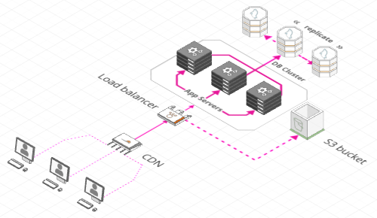
Servers Architecture

Slide 38






Front-end
Vuex
Vue-router

Slide 39

Color schema

Slide 40

Dark mode is available also

Slide 41
In both languages English & Arabic باللغتين العربية و الإنجليزية

Slide 42
Chrome Extension

Slide 43
Live Demo
https://ejjaz.bishtawi.me

